Slide 1
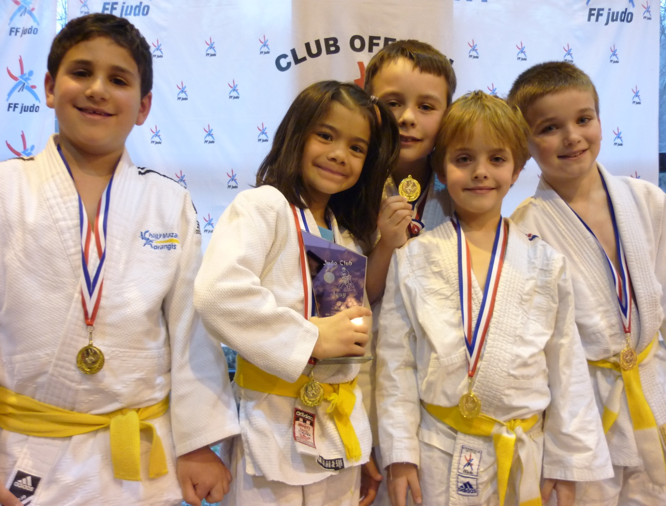
TOURNOI
D’ Igny
Dimanche
15 mars
2015
Equipe Pré-poussine
1ère
(Tristan PERRON, Jeanne GASTRIN-ROUILLE, Théo SCOLA, Antonin JEAULMES, Djalil ROUAG)
Ils peuvent avoir le sourire les pré-poussins de l’équipe de Chilly-Morangis… Ce fut de haute lutte qu’ils se sont débarrassé de leurs 5 autres adversaires. Leurs 3 premiers combats furent une bonne mise en jambe, même si à aucun moment ce fut une partie de rigolade… MAIS les 2 derniers affrontements secouèrent grandement nos petits samouraïs et ce n’est qu’au prix de beaucoup de courage pour ne pas que le mental flanche, qu’ils ont arraché une belle victoire devant nos habituels adversaires, Igny, Viliers le Bacle et les Ulis. On peut être fiers d’eux, parce que c’est dans la douleur que les victoires ont plus de prix ! BRAVO ! Rendez-vous le 29 mars à Longjumeau en individuel !

